Slide 1
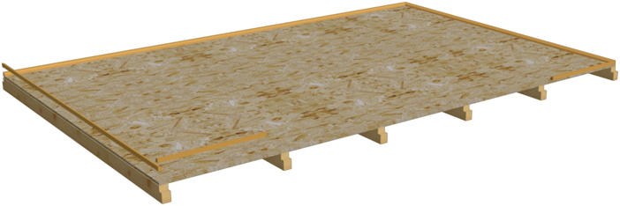
4,00 m
0,05 m
Plancher pour
abri BA 4040.02 N
Ref. PL BA 4040
4,00 m
DIMENSIONS
Plancher pour BA 4040.02 N en panneaux de particules traitées épaisseur 12 mm à fixer sur 9 solievttes en bois massif section 70x40 mm A monter soi-même
CARACTERISTIQUES
Fabricant | FORESTA
COLIS
Dimension du colis (LxPxH) | 300 x 60 x 15 cm
Poids du colis | 45 kg
PLUS PRODUIT
-Produit fabriqué en EUROPE
- Installation facile
- Produit PEFC
CONSEILS DE MISE EN SERVICE
PRODUIT LIVRE
PRODUIT LIVRE MONTE
3760161075015
3760161075022

